Slide 1

ദൈവത്തെ അറിയുവാൻ
Lesson 2 for April 11, 2026

Slide 2
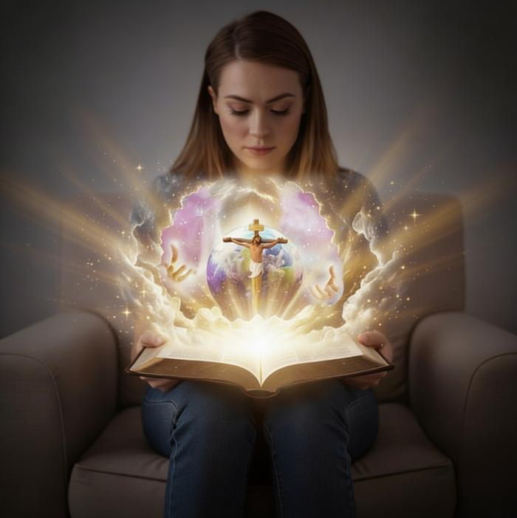
“ഏകസത്യ ദൈവമായ നിന്നെയും നീ അയച്ചിരിക്കുന്ന യേശു ക്രിസ്തുവിനെയും അറിയുന്നതു തന്നേ നിത്യജീവൻ ആകുന്നു.”
(യോഹന്നാൻ 17:3)

Slide 3
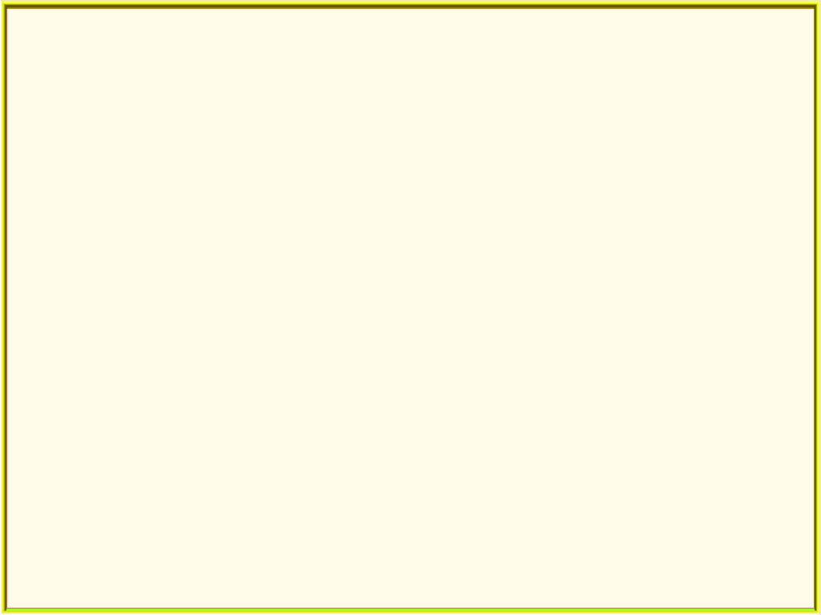
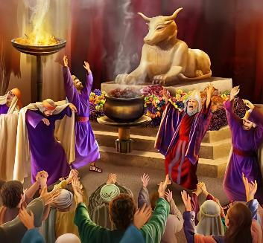

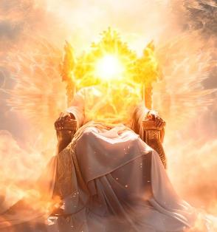
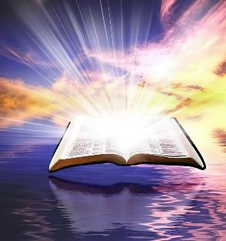
ദൈവത്തെക്കുറിച്ചുള്ള നമ്മുടെ ഗ്രാഹ്യം പാപത്താൽ ദുഷിപ്പിക്കപ്പെട്ടിരിക്കുന്നു. മൃഗങ്ങളുടെയോ ആളുകളുടെയോ രൂപത്തിലുള്ള വിഗ്രഹങ്ങളിൽ അവനെ പ്രതിനിധീകരിക്കാൻ നാം ശ്രമിച്ചു. അവൻ ചഞ്ചലനോ സ്വേച്ഛാധിപതിയോ ആയി ചിത്രീകരിക്കപ്പെട്ടിരിക്കുന്നു. ആത്യന്തികമായി, മനുഷ്യത്വം സ്വന്തം സാദൃശ്യത്തിൽ ദൈവത്തിന്റെ ഒരു പ്രതിച്ഛായ സൃഷ്ടിച്ചിരിക്കുന്നു.
എന്നാൽ ദൈവം യഥാർത്ഥത്തിൽ എങ്ങനെയുള്ളവനാണ്? അവനെ മനസ്സിലാക്കാൻ നമുക്ക് കഴിയാത്തത്ര വലിയവനാണോ അവൻ? തീർച്ചയായും, നമ്മൾ എത്ര ശ്രമിച്ചാലും നമ്മുടെ മനസ്സിന് ദൈവത്തെ മനസ്സിലാക്കാൻ കഴിയില്ല. നമുക്ക് സഹായം ആവശ്യമാണ്.
പക്ഷേ സഹായം എത്തിയിരിക്കുന്നു. അവൻ എങ്ങനെയുള്ളവനാണെന്ന് നിങ്ങൾക്ക് അറിയണോ? ബൈബിളിൽ, ദൈവത്തിന്റെ സ്വഭാവത്തിന്റെ യഥാർത്ഥ വെളിപ്പെടുത്തൽ നമുക്കുണ്ട്.
ദൈവത്തിന്റെ ഗുണവിശേഷങ്ങൾ.
ദൈവത്തിന്റെ സ്വഭാവം:
  ദൈവം പരിശുദ്ധനാണ്
  ദൈവം സ്നേഹമാണ്
ദൈവത്തെ അറിയുക:
  സൃഷ്ടിയിൽ ദൈവം വെളിപ്പെടുത്തിയിരിക്കുന്നു
  യേശുവിൽ ദൈവം വെളിപ്പെടുത്തിയിരിക്കുന്നു (ഇമ്മാനുവൽ)

Slide 4


ദൈവത്തിന്റെ ഗുണവിശേഷങ്ങൾ

Slide 5
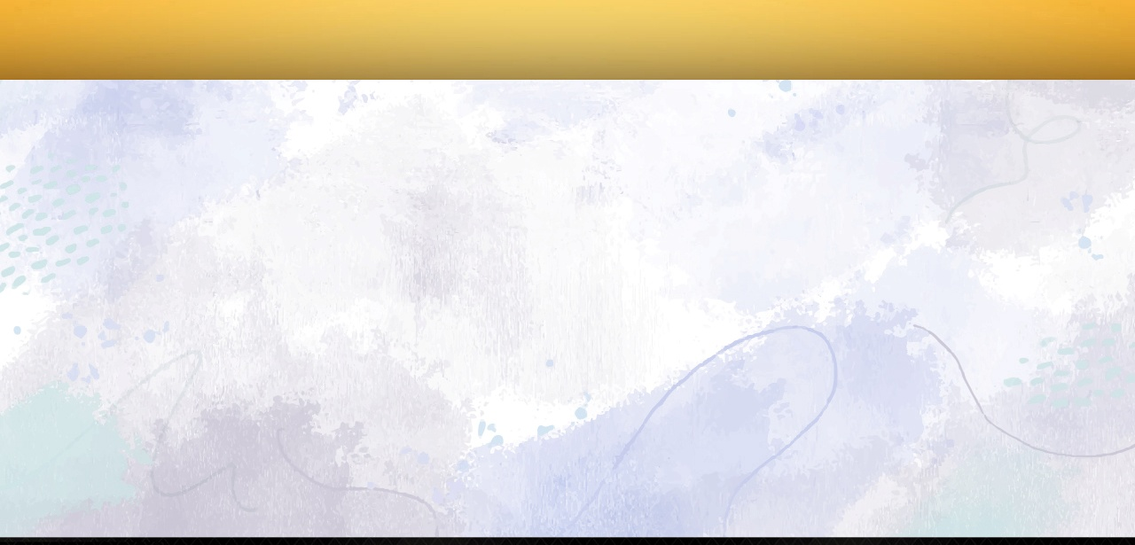

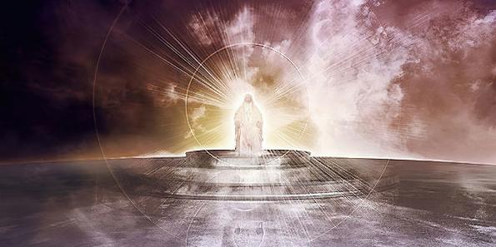
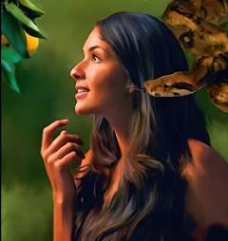
“സൈന്യങ്ങളുടെ ദൈവമായ യഹോവേ, നിന്നെപ്പോലെ ബലവാൻ ആരുള്ളു? യഹോവേ, നിന്റെ വിശ്വസ്തത നിന്നെ ചുറ്റിയിരിക്കുന്നു.” (സങ്കീർത്തനങ്ങൾ 89:8)
ദൈവത്തിന്റെ ഗുണവിശേഷങ്ങൾ
ദൈവത്തിന്റെ ഏറ്റവും വിശ്വസ്തവും വ്യക്തവും സ്ഥിരതയുള്ളതുമായ പ്രതിച്ഛായ ബൈബിൾ പ്രദാനം ചെയ്യുന്നു. അവനെ അറിയാൻ അത് നമ്മെ അനുവദിക്കുന്ന ഒരു മാർഗ്ഗം അവന്റെ ഗുണങ്ങളിലൂടെയാണ്.
ദൈവത്തിൻ്റെ ചില വിശേഷണങ്ങൾ
നീതിമാൻ (സങ്കീർത്തനം 11:7)
കരുണയുള്ളവൻ (ആവർത്തനം 4:31)
ക്ഷമയും ആശ്വാസവും (റോമർ 15:5)
കൃപ നൽകുന്നവൻ (റോമർ 3:24)
ക്ഷമിക്കുന്നവൻ (സങ്കീർത്തനം 86:5)
രാജകീയം (സങ്കീർത്തനം 47:8)
നിത്യം (ഉല്പത്തി 21:33)
സർവ്വശക്തൻ (ഉല്പത്തി 17:1)
സർവ്വജ്ഞൻ (1 യോഹന്നാൻ 3:20)
ഭാവിയെ കുറിച്ച് അറിയുന്നവൻ (യെശയ്യാവ് 46:10)
സാത്താൻ തുടക്കം മുതൽ ദൈവത്തിന്റെ സ്വഭാവത്തെ വളച്ചൊടിക്കാൻ ശ്രമിച്ചു, സ്വന്തം നന്മ മാത്രം അന്വേഷിക്കുന്ന ഒരു സ്വാർത്ഥ ദൈവമായി അവനെ ചിത്രീകരിച്ചു (ഉൽപ. 3:4-5).

Slide 6

ദൈവത്തിന്റെ സ്വഭാവം

Slide 7

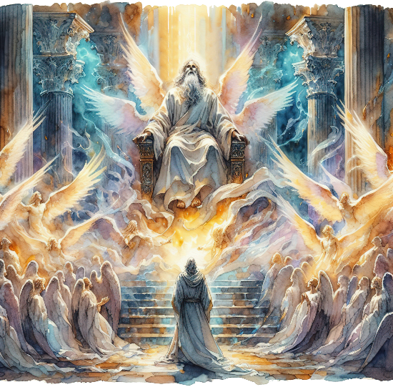
ദൈവം പരിശുദ്ധനാണ്
“ഒരുത്തനോടു ഒരുത്തൻ; സൈന്യങ്ങളുടെ യഹോവ പരിശുദ്ധൻ, പരിശുദ്ധൻ, പരിശുദ്ധൻ; സർവ്വഭൂമിയും അവന്റെ മഹത്വംകൊണ്ടു നിറഞ്ഞിരിക്കുന്നു എന്നു ആർത്തു പറഞ്ഞു..” (യെശയ്യാവ് 6:3)
ദൈവത്തോടൊപ്പം നിൽക്കുന്ന ദൂതന്മാർ അവനെ "പരിശുദ്ധൻ, പരിശുദ്ധൻ, പരിശുദ്ധൻ" എന്ന് സ്തുതിക്കുന്നു (യെശയ്യാവ് 6:3; വെളിപ്പാട് 4:8). ഈ ഗുണം അവന്റെ സ്വഭാവവുമായി വളരെയധികം ബന്ധപ്പെട്ടിരിക്കുന്നതിനാൽ യെശയ്യാവ് അത് ദൈവത്തിന്റെ ശരിയായ നാമമായി ഉപയോഗിക്കുന്നു: "പരിശുദ്ധൻ അരുളിച്ചെയ്യുന്നു" (യെശയ്യാവ് 40:25; 57:15).
വിശുദ്ധരായിരിക്കുക എന്നാൽ എന്താണ് അർത്ഥമാക്കുന്നത്? അതിനർത്ഥം വിശുദ്ധീകരിക്കപ്പെടുക, വേർതിരിക്കപ്പെടുക, ശുദ്ധീകരിക്കപ്പെടുക എന്നാണ്. തിന്മയിൽ നിന്ന് പിന്തിരിഞ്ഞ് ദൈവം നമ്മെ ഏൽപ്പിച്ചിരിക്കുന്ന പ്രവൃത്തി ചെയ്യുമ്പോൾ നാം വിശുദ്ധരാകുന്നു. (സംഖ്യാ. 15:40; ലേവ്യ. 11:44; 1 പത്രോ. 2:9).
എന്നാൽ ഇത് ദൈവത്തിന് എങ്ങനെ ബാധകമാകും? അവൻ തിന്മയിൽ നിന്ന് പൂർണ്ണമായും വേർപെട്ടവനും പാപവുമായി യാതൊരു ബന്ധവുമില്ലാത്തവനുമാണ്.
ഇതിനർത്ഥം, അവൻ പരിശുദ്ധനായതിനാൽ, അവന്റെ സ്നേഹം പരിശുദ്ധവും നിർമ്മലവും സ്വാർത്ഥതയിൽ നിന്ന് മുക്തവുമാണ് എന്നാണ്. അവൻ പരിശുദ്ധനായതിനാൽ, അവന്റെ സർവ്വശക്തി പരിശുദ്ധവും നിർമ്മലവും സ്വാർത്ഥതയിൽ നിന്ന് മുക്തവുമാണ്. അവന്റെ എല്ലാ ഗുണങ്ങളും വിശുദ്ധിയും നിർമ്മലതയും കൊണ്ട് നിറഞ്ഞിരിക്കുന്നു.

Slide 8

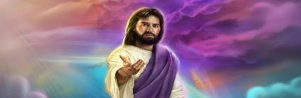
ദൈവം സ്നേഹമാണ്
“ഇങ്ങനെ ദൈവത്തിന്നു നമ്മോടുള്ള സ്നേഹത്തെ നാം അറിഞ്ഞും വിശ്വസിച്ചുമിരിക്കുന്നു. ദൈവം സ്നേഹം തന്നേ; സ്നേഹത്തിൽ വസിക്കുന്നവൻ ദൈവത്തിൽ വസിക്കുന്നു; ദൈവം അവനിലും വസിക്കുന്നു.” (1 യോഹന്നാൻ 4:16 )
ദൈവത്തിന് സ്നേഹമുണ്ട് അല്ലെങ്കിൽ സ്നേഹം പകരുന്നു (രണ്ടും ചെയ്യുന്നുണ്ടെങ്കിലും), മാത്രമല്ല "ദൈവം സ്നേഹമാണ്" (1 യോഹന്നാൻ 4:8, 16). വിശുദ്ധി പോലെ, സ്നേഹവും ദൈവിക സ്വഭാവത്തിന്റെ ഒരു ആന്തരിക ഭാഗമാണ്.
സ്നേഹത്തിൽ നിന്നാണ് അവൻ മനുഷ്യവംശത്തെ ആണും പെണ്ണുമായി സൃഷ്ടിച്ചത്, പരസ്പരം സ്നേഹിക്കാൻ അവൻ അവരോട് "കൽപ്പിച്ചു" (ഉൽപ. 2:24).
ആദാമും ഹവ്വായും പാപം ചെയ്തപ്പോൾ, സ്നേഹത്താൽ അവൻ അവരെ അന്വേഷിച്ചു കണ്ടെത്തി പ്രത്യാശ നൽകി (ഉല്പ. 3:9, 15).
സ്നേഹത്താൽ അവൻ അബ്രഹാമുമായി ഒരു ഉടമ്പടി ചെയ്തു, എല്ലാ മനുഷ്യവർഗത്തിനും അനുഗ്രഹങ്ങൾ വാഗ്ദാനം ചെയ്തു (ഉൽപ. 26:4).
സ്നേഹത്താൽ, അവൻ തന്റെ പുത്രനായ യേശുക്രിസ്തുവിനെ നമ്മുടെ പാപങ്ങൾക്കുവേണ്ടി മരിക്കാൻ നൽകി (യോഹന്നാൻ 3:16)
അവന്റെ സ്നേഹത്തിന് എനിക്ക് എങ്ങനെ പ്രതികരിക്കാൻ കഴിയും?
"അവൻ ആദ്യം നമ്മെ സ്നേഹിച്ചതുകൊണ്ടു നാം അവനെ സ്നേഹിക്കുന്നു" (1 യോഹന്നാൻ 4:19).
Notes:
SmartArt with large images (the four “for love”)

Slide 9

ദൈവത്തെ അറിയുക

Slide 10



സൃഷ്ടിയിൽ ദൈവം വെളിപ്പെടുത്തിയിരിക്കുന്നു
“ആകാശം ദൈവത്തിന്റെ മഹത്വത്തെ വർണ്ണിക്കുന്നു; ആകാശവിതാനം അവന്റെ കൈവേലയെ പ്രസിദ്ധമാക്കുന്നു..” (സങ്കീർത്തനങ്ങൾ 19:1)
ബൈബിൾ ആരംഭിക്കുന്നത് ദൈവത്തെ אֱלֹהִ֑ים (എലോഹിം) എന്ന് പരാമർശിച്ചുകൊണ്ടാണ്. ഈ തലക്കെട്ടിന്റെ അക്ഷരാർത്ഥത്തിലുള്ള വിവർത്തനം "ദൈവങ്ങൾ" ആണെങ്കിലും, അത് ഒരു ഏകവചന പദമായിട്ടാണ് ഉപയോഗിക്കുന്നത്. "ആദിയിൽ ദൈവം ആകാശവും ഭൂമിയും സൃഷ്ടിച്ചു" (ഉൽപ. 1:1) .
വചനത്തിലൂടെ (യേശുക്രിസ്തു) ആത്മാവിന്റെ ഇടപെടലിലൂടെ, നിലനിൽക്കുന്നതെല്ലാം ഉളവാക്കാൻ ശക്തനായ സ്രഷ്ടാവിനെ ഇത് നമുക്ക് മുന്നിൽ അവതരിപ്പിക്കുന്നു (ഉൽപ. 1:1-3; യോഹ. 1:1-3).
ഉല്പത്തി 2- അധ്യായത്തിൽ ദൈവത്തിന് ഒരു വ്യക്തിപരമായ പേര് ചേർത്തിട്ടുണ്ട്: יְהוָ֥ה (യഹോവ). ഇപ്പോൾ അവൻ വെറുതെ “അങ്ങനെ ആകട്ടെ” എന്ന് പറയുന്നില്ല. അവൻ മനുഷ്യനെ എടുത്ത് തന്റെ കൈകളാൽ വാർത്തെടുക്കുന്നു. ശക്തനായ ദൈവം തന്നെത്തന്നെ വ്യക്തിത്വമുള്ള, സമീപിക്കാവുന്ന ദൈവമായി വെളിപ്പെടുത്തുന്നു.
അവൻ നമ്മെ സ്പർശിക്കുന്നു, നമ്മോട് സംസാരിക്കുന്നു, നമ്മെ പഠിപ്പിക്കുന്നു, നമ്മുടെ ജോലികൾ ഏൽപ്പിക്കുന്നു... അവൻ നമ്മെ സ്നേഹിക്കുന്നു.

Slide 11

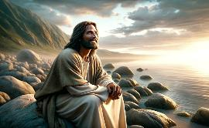
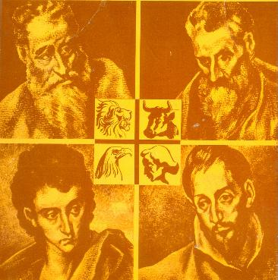
യേശുവിൽ ദൈവം വെളിപ്പെടുത്തിയിരിക്കുന്നു (ഇമ്മാനുവൽ)
“ദൈവത്തെ ആരും ഒരുനാളും കണ്ടിട്ടില്ല; പിതാവിന്റെ മടിയിൽ ഇരിക്കുന്ന ഏകജാതനായ പുത്രൻ അവനെ വെളിപ്പെടുത്തിയിരിക്കുന്നു..” (John 1:18)
ദൈവം എങ്ങനെയുള്ളവനാണെന്ന് അറിയണമെങ്കിൽ, യേശുവിനെ അറിയണം . അവൻ ദൈവത്തിന്റെ അവതാരമാണ് (യോഹന്നാൻ 1:14), നമുക്ക് കാണാനും കേൾക്കാനും കഴിയുന്ന തരത്തിൽ മനുഷ്യ സ്വഭാവം സ്വീകരിച്ചുകൊണ്ട് അവൻ സ്വയം വെളിപ്പെടുത്തി (യോഹന്നാൻ 1:18; 14:9; 1 യോഹന്നാൻ 5:20).
അവന്റെ ജീവിതത്തിന്റെ ഉദ്ദേശ്യത്തെ സൂചിപ്പിക്കുന്ന ഒരു പ്രാവചനിക നാമത്തിലാണ് അവനെ പ്രഖ്യാപിച്ചത്: ഇമ്മാനുവൽ, ദൈവം നമ്മോടുകൂടെ (യെശയ്യാവ് 7:14; മത്തായി 1:23). നാല് സുവിശേഷകരും അവനെ വ്യത്യസ്ത വശങ്ങളിൽ നമുക്ക് മുന്നിൽ അവതരിപ്പിക്കുന്നു.
മത്തായി
ഒരു ജൂതനിൽ നിന്ന് ജൂതന്മാരിലേക്ക്
അവൻ വാഗ്ദാനം ചെയ്ത കാര്യങ്ങൾ നിറവേറ്റുന്ന മിശിഹായാണ്.
മാർക്കോസ്
ഒരു ജൂതനിൽ നിന്ന് വിജാതീയരിലേക്ക്
മറ്റുള്ളവരെ സേവിക്കുന്നതിൽ എപ്പോഴും ശ്രദ്ധാലുവായിരിക്കുക
ലൂക്കോസ്
ഒരു വിജാതീയനിൽ നിന്ന് വിജാതീയരിലേക്ക്
മനുഷ്യത്വവും കാരുണ്യവും നിറഞ്ഞ
യോഹന്നാൻ
ഒരു ജൂതനിൽ നിന്ന് ജൂതന്മാരിലേക്കും ജാതികളിലേക്കും
ഭൗതികവും ആത്മീയവുമായ ജീവൻ നൽകുന്നവൻ

Slide 12

"ആയിരക്കണക്കിന് ആളുകൾക്ക് ദൈവത്തെയും അവന്റെ ഗുണങ്ങളെയും കുറിച്ച് തെറ്റായ ധാരണയുണ്ട്... ദൈവം സത്യത്തിന്റെ ദൈവമാണ്. നീതിയും കരുണയും അവന്റെ സിംഹാസനത്തിന്റെ ഗുണങ്ങളാണ്. അവൻ സ്നേഹത്തിന്റെയും കരുണയുടെയും ആർദ്രമായ കാരുണ്യത്തിന്റെയും ദൈവമാണ്. അങ്ങനെ അവൻ നമ്മുടെ രക്ഷകനായ തന്റെ പുത്രനിൽ പ്രതിനിധീകരിക്കപ്പെടുന്നു. അവൻ ക്ഷമയുടെയും ദീർഘക്ഷമയുടെയും ദൈവമാണ്. നമ്മൾ ആരാധിക്കുന്നതും ആരുടെ സ്വഭാവത്തെയാണ് നാം സ്വാംശീകരിക്കാൻ ശ്രമിക്കുന്നതും എങ്കിൽ, നമ്മൾ സത്യദൈവത്തെയാണ് ആരാധിക്കുന്നത്."
EGW (God Cares for Us, August 8)

